Slide 1
Un aperçu des politiques de normalisation en Afrique et en Asie
Jeffrey G. Weiss Tyler G. Welti
Conseiller juridique Partenaire
Venable LLP Venable LLP

Slide 2
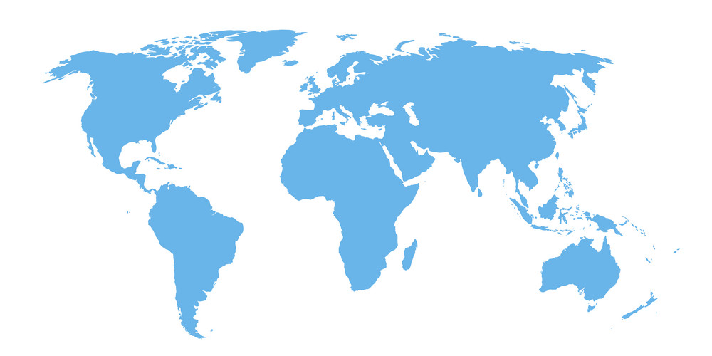
Politiques nationales et régionales sur le recours aux normes pour soutenir les politiques publiques
Normes internationales

Slide 3
Politiques de normalisation dans les régions clés
Afrique :
ARSO
CEDEAO
Sénégal
Kenya
Afrique du Sud
Asie :
Chine
Inde

Slide 4
Organisation africaine de normalisation (ARSO)
Qu’est-ce que l’ARSO ?
Organisme intergouvernemental de normalisation en Afrique qui définit, harmonise et met en œuvre des normes nationales et/ou sous-régionales en tant que « normes africaines ».
Huit communautés économiques régionales (CER) définissent également des normes régionales applicables dans leurs juridictions.
Modèle d’harmonisation des normes africaines (ASHAM)
Processus d’adoption/d’harmonistion des normes ISO en tant que normes africaines.
Processus : les normes sont acceptées par les 2/3 des états membres, approuvées par le Conseil de l’ARSO et officiellement adoptées par l’Assemblée générale de l’ARSO ; les états membres sont invités à adopter la norme dans leur juridiction.

Slide 5
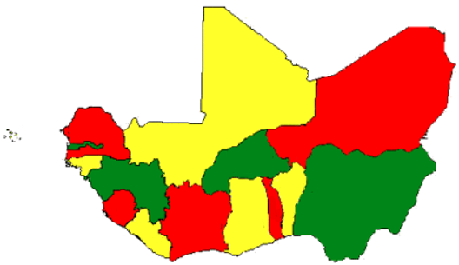
Communauté économique des États de l’Afrique de l’Ouest (CEDEAO)
Qu’est-ce que la CEDEAO ?
Organisation régionale de 15 états membres.
Mission : promouvoir la coopération et l’intégration économiques dans l’Afrique de l’Ouest.
Développe ECOSTAND pour harmoniser les normes
L’emporte automatiquement sur les normes nationales.
Raccourcit le délai d’adoption des normes et réduits les coûts de mise en application.
Le Sénégal devrait proposer la création d’un comité d’harmonisation technique destiné à examiner les normes ISO 30500 et 24521 en vue d’une harmonisation.
Mali
Niger
Cap Vert
Sénégal
Gambie
Burkina Faso
Guinée-Bissau
Guinée
Bénin
Côte d’Ivoire
Nigéria
Sierra Leone
Ghana
Togo
Liberia

Slide 6
Sénégal
Organisme national de normalisation : Association sénégalaise de Normalisation (ASN).
L’ASN est un membre de la Commission électrotechnique africaine de Normalisation (AFSEC), de l’ARSO, de la CEDEAO, du programme des pays affiliés à l’IEC.
Le processus de normalisation ISO n’est pas bien défini.

Slide 7
Kenya
Bureau des normes du Kenya (KEBS).
Le KEBS met en œuvre un plan national de normalisation dans le cadre du programme de soutien technique ISO pour les pays en développement.
Ce plan « définit un modèle qui permet de décider comment utiliser les ressources limitées en matière de normalisation par la fixation de priorités et la planification ».
Stratégie d’impact économique
Stratégie d’impact social
Priorité de la politique gouvernementale
Stratégie d’engagement des parties prenantes

Slide 8
Afrique du Sud
Bureau sud-africain des normes (SABS)
Élabore, promeut et préserve les normes volontaires conformément à la Loi sur les normes.
Assure des services d’évaluation de la conformité.
Gère le système de marquage volontaire du SABS pour indiquer que les produits sont conformes aux normes.
Testé
Approuvé
enfant
en sécurité
by design

Slide 9
Chine
L’Administration chinoise de normalisation supervise la normalisation.
Les normes sont définies et mises en œuvre conformément à la Loi de normalisation.
Normes nationales, sectorielles, locales, associatives et d’entreprises.
Les normes nationales obligatoires sont proposées et rédigées par des services administratifs, sous réserve d’approbation de l’Administration de normalisation. Les produits non conformes ne peuvent être vendus.
Les normes nationales volontaires sont également définies par des services administratifs par l’intermédiaire des comites techniques des parties prenantes.
Les normes sectorielles et locales sont toujours volontaires.
Normes GB Normes nationales
Normes de l’industrie
Normes locales
www.gbstandarsd.org
Normes d’entreprises
Système de normalisation de la Chine

Slide 10
Inde
Le Bureau des normes indiennes (BIS) est un organisme national responsable de la définition des normes, de l’évaluation de la conformité et de l’assurance qualité.
Les producteurs de certains métaux et d’autres biens doivent faire tester leurs produits dans des centres d’essai et de marquage pour que leur conformité aux normes soit vérifiée.
Les produits conformes aux normes doivent porter un poinçon (pour les métaux précieux) et une marque normalisée (pour les autres produits).

